Slide 1
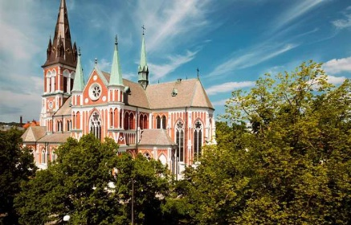
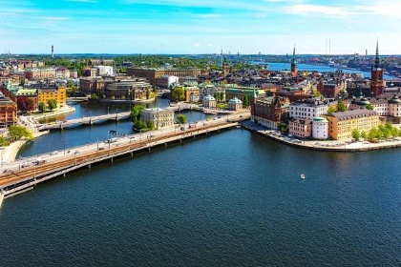
Stáž ve Švédsku Skillingaryd, okres Jönköping 6.-9. 10.2019

Slide 2
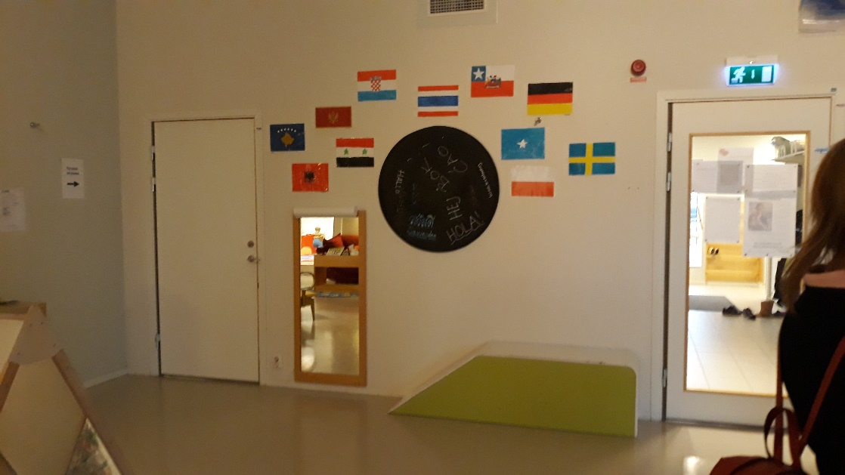
Informace o švédském předškolním vzdělávání
Předškolní péči ve Švédsku zajišťují tzv. předškoly. Pokud rodiče požádají o místo, musí je dostat do 4 měsíců od podání žádosti.
Vizi školství vytváří pro celý okres společně zástupci škol a radnice.
Mateřská dovolená je ve Švédsku do 1 roku věku dítěte, část musí povinně čerpat otec.
Předškoly mohou navštěvovat děti od 1 roku do 6 let. Děti mohou zůstat i doma nebo navštěvovat jiná soukromá či církevní zařízení. Nultý ročník základní školy je ale pro všechny děti od roku 2018 povinný. Pro děti od 1-3 let se školné vypočítává podle příjmu rodiny, od tří let má dítě nárok na 15 hodin týdně zdarma.
Pedagog musí být kvalifikován. Začínající učitelé mají zajištěnu mentorskou podporu – mentor je vždy z jiné školy než pedagog. Okres zajišťuje školám další odborníky – speciální pedagogy, psychology, metodiky, logopedy...
Provozní doba školek se liší, většinou jsou školky otevřené od 6 -18 hodin, děti zde tráví převážně 10-11 hodin denně!
Budovy jsou členěné na malé prostory s jedním společným „Náměstím“. Děti pracují pouze v malých skupinkách s jedním pedagogem nebo i bez něho
Velký prostor je věnován relaxaci, ať už skupinové nebo individuální, dbá se na soukromí dětí

Slide 3
Předškola Tallbacken, Sillingaryd
Zapsáno je zde 36 dětí ve věku 1 - 5 let, 10 stálých pedagogů.
Dětí s OMJ jsou 2/3.
Děti ve školce tráví v průměru 8-11 hodin denně.
Děti si vybírají činnosti samy, učitelky jim nabízejí různé činnosti, čtou jim knihy, pracují s tablety, učí je respektovat se, hrát si, experimentovat. Od počátku jsou vedeny k maximální spolupráci.
Hodně času tráví děti venku, hrají si s vodou v kalužích i nádobách, s blátem, zkoumají různé materiály. Povinným vybavením dětí je nepromokavé, dostatečně teplé oblečení
Všechny děti společně slaví tradiční svátky nejen švédské, ale i všech zemí, odkud děti přicházejí, učí se poznávat a respektovat kulturu ostatních národů

Slide 4
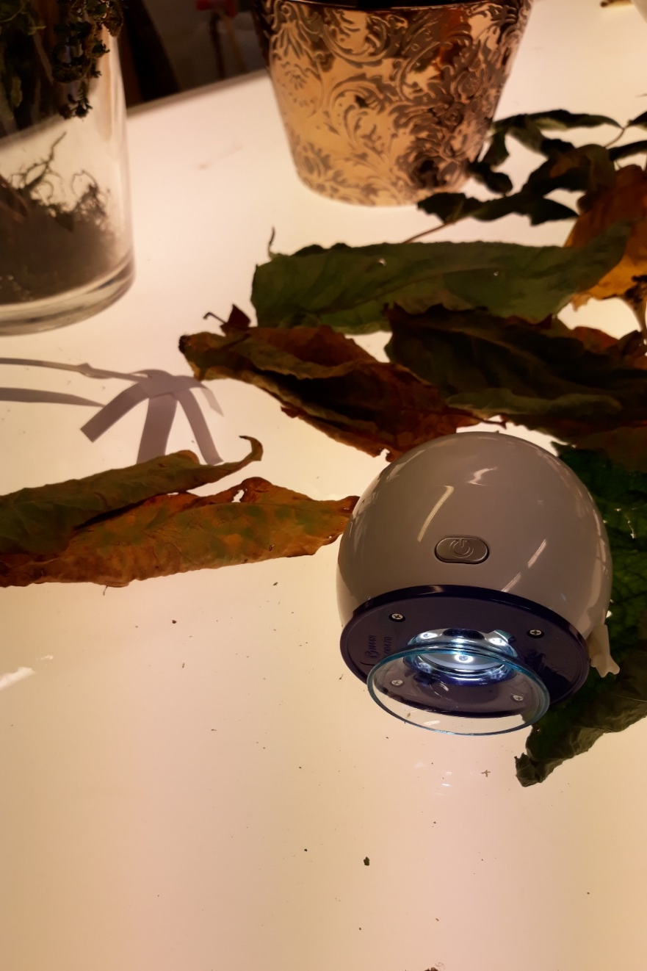
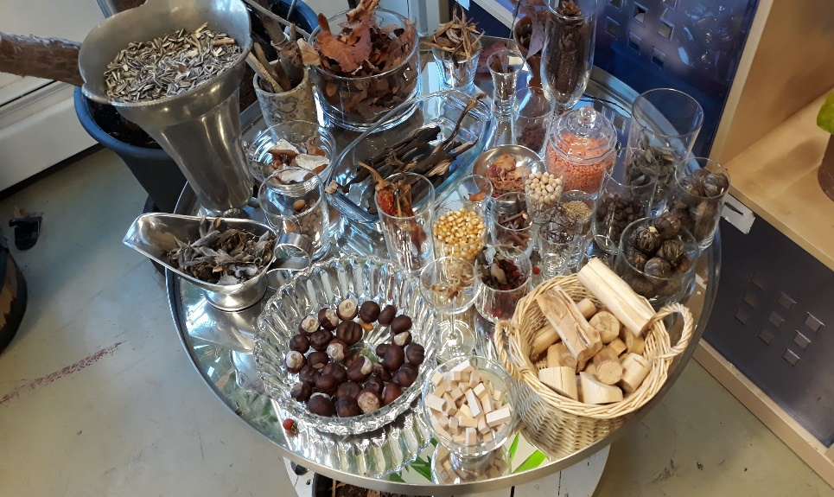
Předškola Bullerbyn
Jde o nejmodernější předškolní zařízení v okrese. Je v areálu základní školy v klidné části města na okraji lesa. Sídlí v dřevostavbě, navržené a realizované přímo personálem školy a architektem.
Děti jsou hodně venku, po obědě spí v otevřené venkovní ložnici
Zapsáno je zde celkem 93 dětí ve třech třídách, ve třídě pracuje až 7 učitelek a asistentek pedagoga.
Jsou zde převážně děti ze Švédska a evropských zemí.
Učitelky při práci s dětmi hodně využívají IT, což vyrovnávají úzkým kontaktem s přírodou, jejím zkoumáním, hrou v přírodním prostředí...

Slide 5
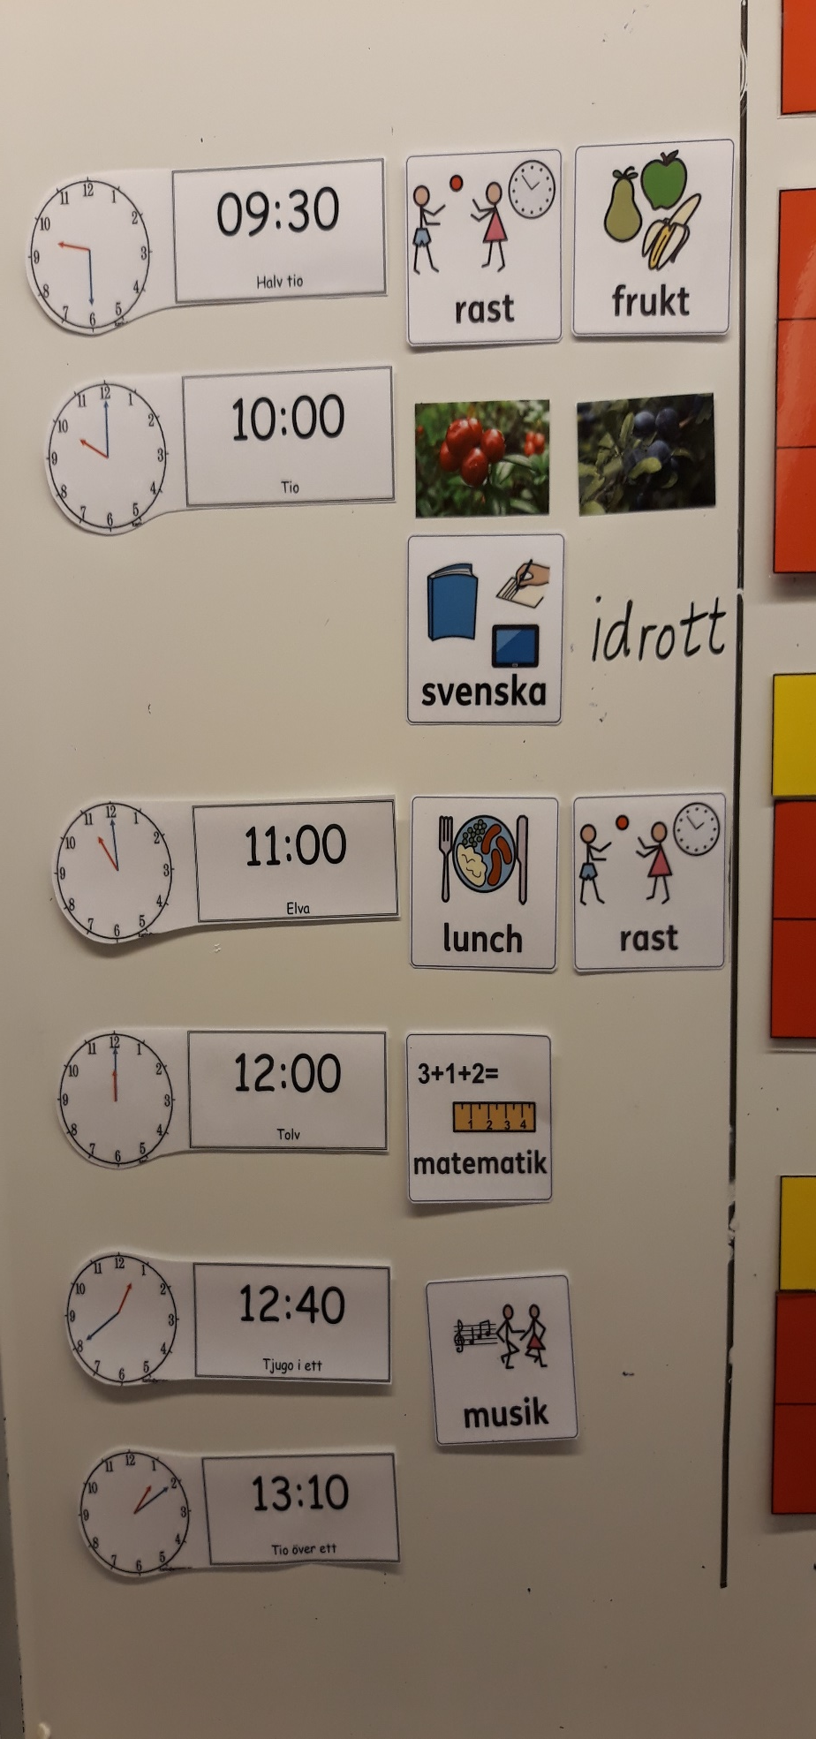
Práce s dětmi z pohledu specifik OMJ
Pedagogové hodně využívají IT. V týdnu dětem např. pouští stejnou pohádku s jednoduchým textem v různých jazycích. Děti se učí poslechem.
Místo vlastní četby knihy využívají videozáznam četby profesionálního herce, kde herec klade dětem otázky k textu.
Rodiče si prostřednictvím QR kódů mohou stáhnout písničky nebo texty, se kterými děti ve školce pracují a doma s nimi děti seznámit ve svém jazyce
Učitelky zpracovávají podrobná portfolia dětí se záznamy o řečovém projevu dětí. Používají k tomu tablety
Všechny děti se seznamují s kulturou zemí dětí s OMJ – slaví jejich tradiční svátky, zvou rodiče na besedy a s rodiči připravují jejich národní jídla, učí se pozdravy v jednotlivých jazycích...
Děti do školky přicházejí v době, kdy ještě nemluví ani mateřským jazykem, nejčastěji před druhým rokem života. Jen velmi výjimečně je přijato dítě tříleté. Švédštinu se tak ve školce učí všechny děti stejně, není třeba využívat speciální programy či metody.
Ve školkách je velmi málo hraček, ale spousta různého materiálu k vlastnímu tvoření – kdo nerozumí a pracuje rukama, nepotřebuje jiný jazyk

Slide 6
Přínos stáže pro naši školu
zaujala nás výborná vzájemná spolupráce pedagogů
nabízet dětem více činností s různými materiály, dopřát jim volnost vlastního tvoření, které je rozvíjí bezesporu více, než hotová „dokonalá“ hračka
skvělá myšlenka „ODPAD ZAČÍNÁ TAM, KDE KONČÍ FANTAZIE“ – maximálně využívat všech materiálových zdrojů, vést děti k volnému tvoření a recyklovatelnosti jejich výrobků. Rozebrané dílo může sloužit k další tvorbě, vymýšlet různé možnosti spojování materiálu bez nutnosti pevných spojů...
apelovat na rodiče, aby i oni vedli děti k větší samostatnosti a tvořivosti, ke zkoumání a hledání nových řešení

